Slide 1
Урок окружающего мира в 4 классе

Slide 2
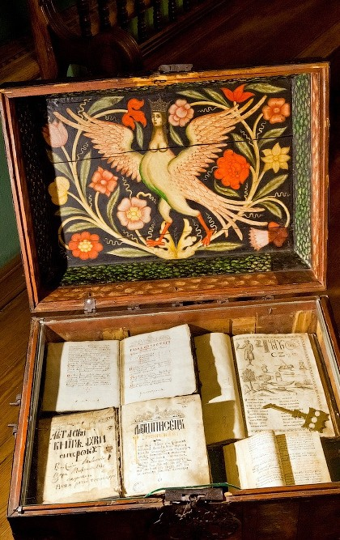
СОКРОВИЩНИЦА
Место хранения сокровищ (С.И. Ожегов )
2. Место хранения драгоценностей, сокровищ.
(В. И. Даль)

Slide 3
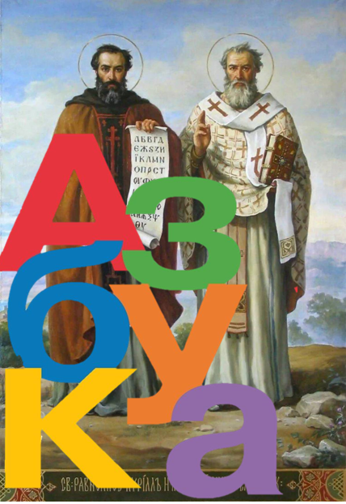
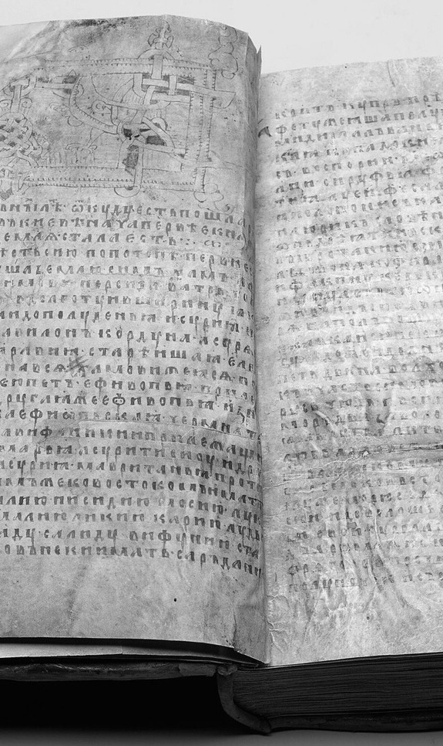
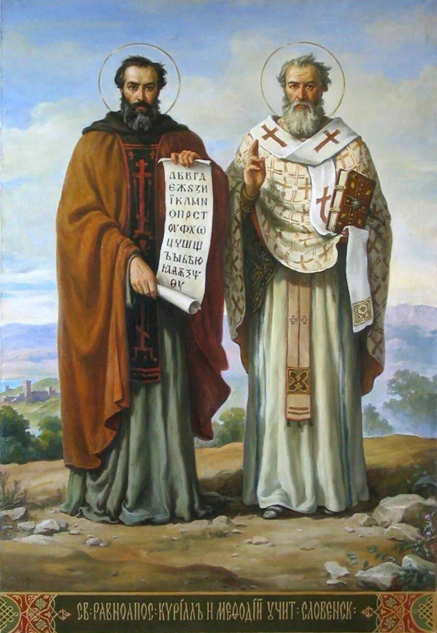
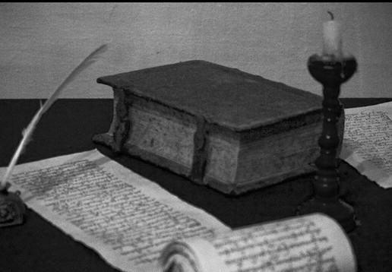

Slide 4
1.Укажите создателей славянской азбуки:
Кирилл и Мефодий
2.В каком году была создана славянская азбука?
В 863 году
3.Для чего была создана?
Познакомить с христианством славянские народы
4. В 863 году Кирилл при помощи брата создал алфавит, состоящий из 38 знаков, который назвали . . .
Глаголица
5. Глаголица была упрощена учеником Кирилла и получила название . . .
Кириллица

Slide 5
24 мая
День славянской письменности и культуры

Slide 6
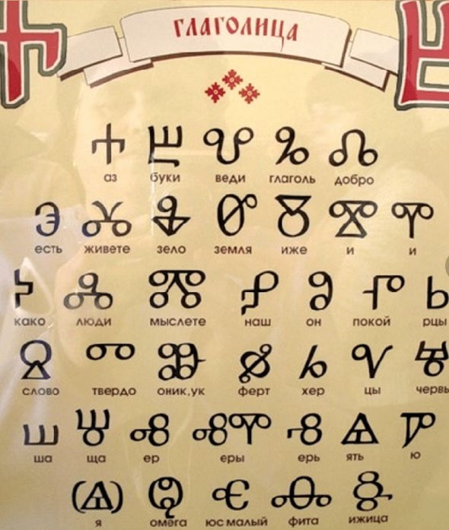
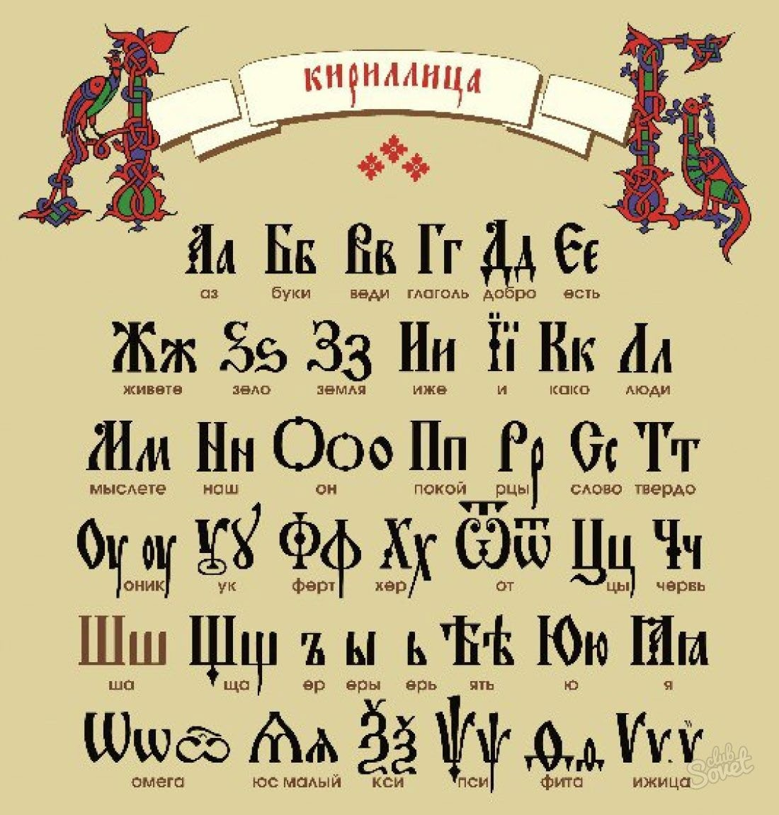

Slide 7
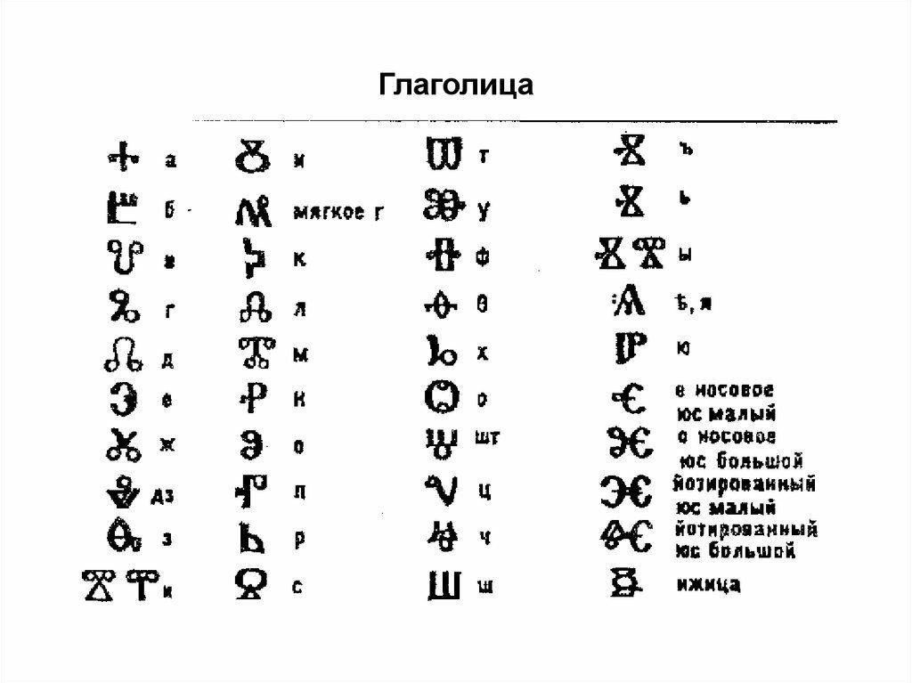
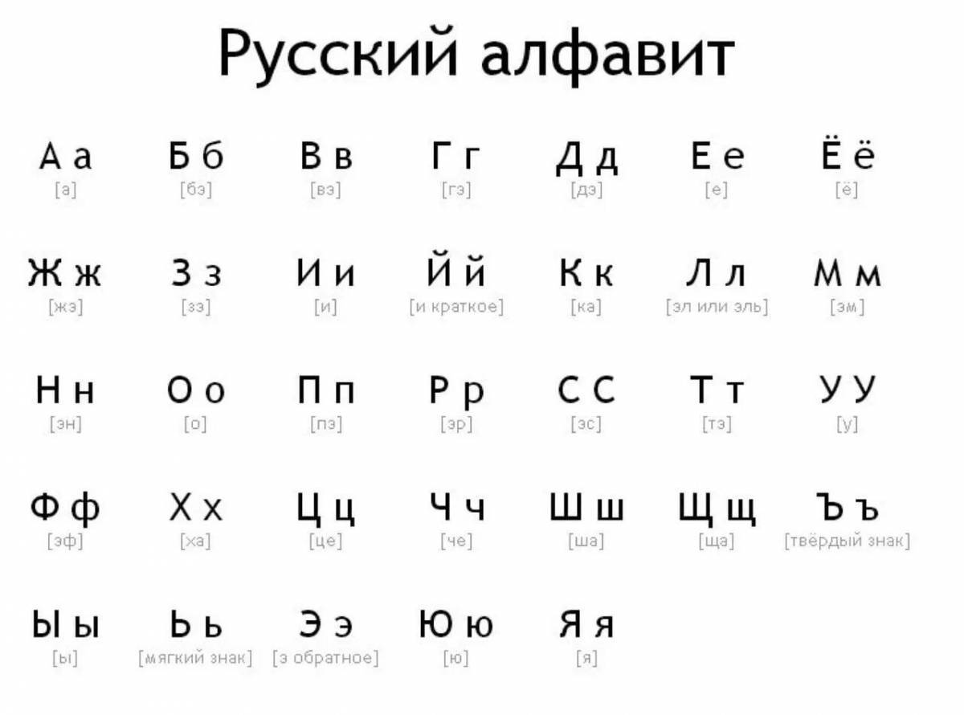
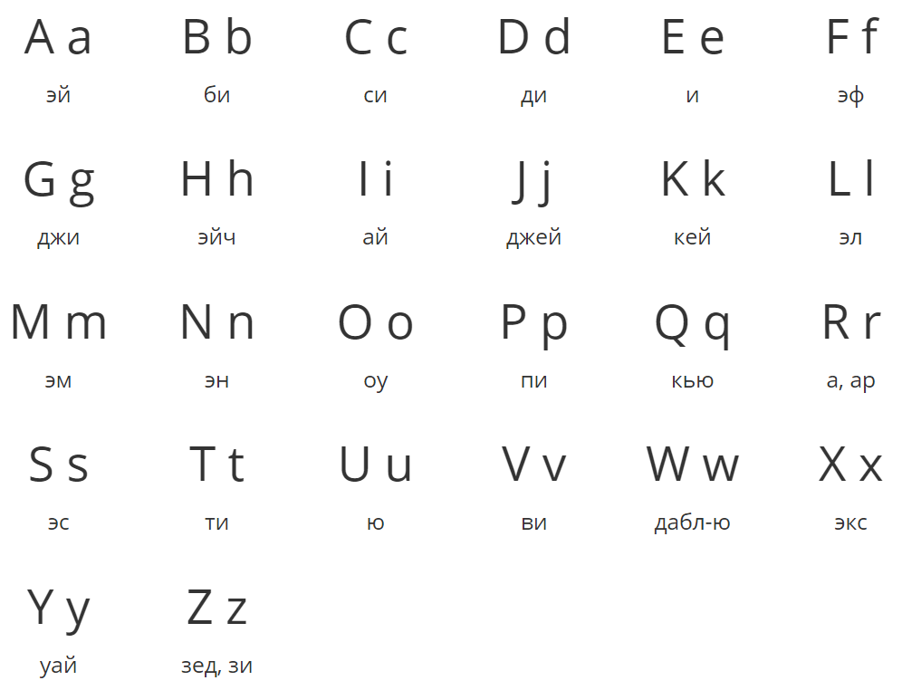
1
2
3
4

Slide 8
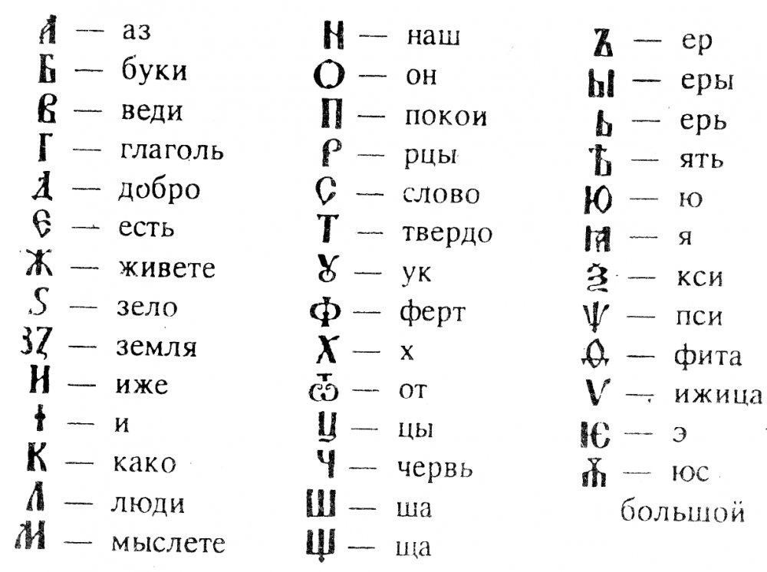
1
2
3
4

Slide 9
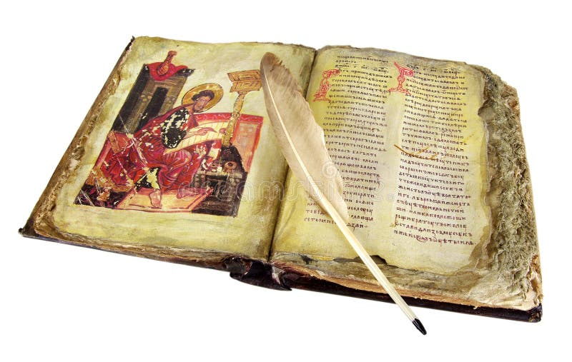
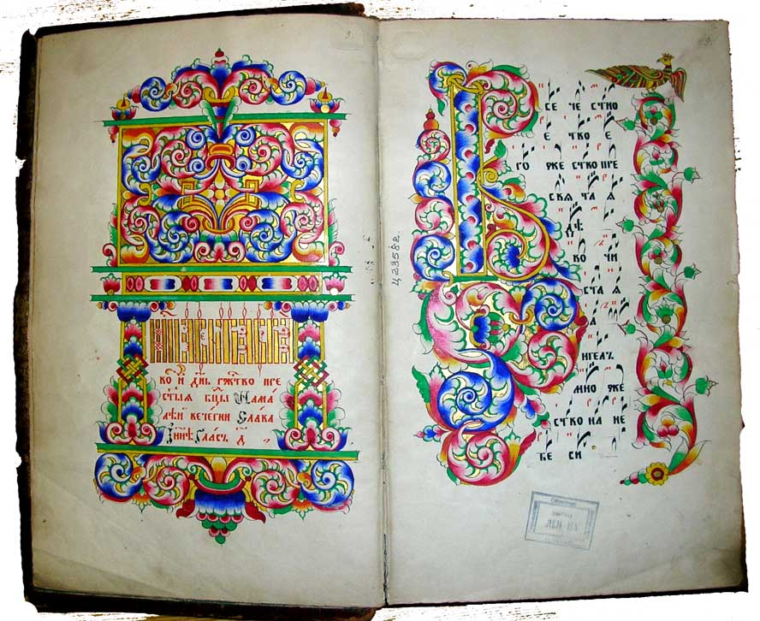
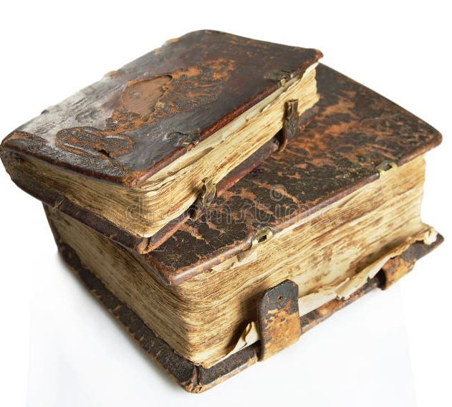
РУКОПИСНЫЕ КНИГИ
КНИГИ

Slide 10
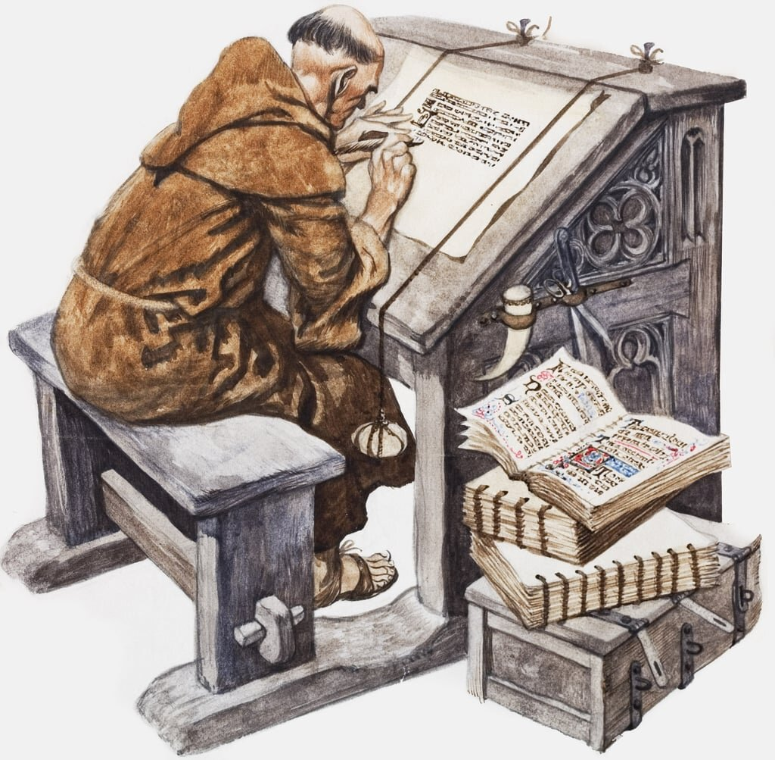
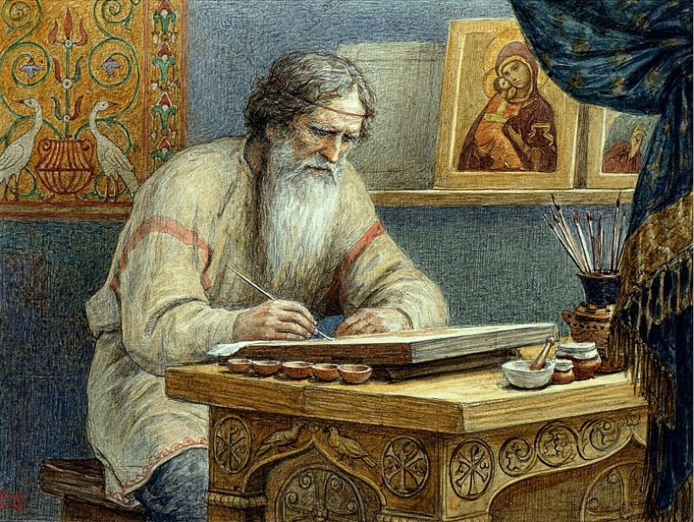
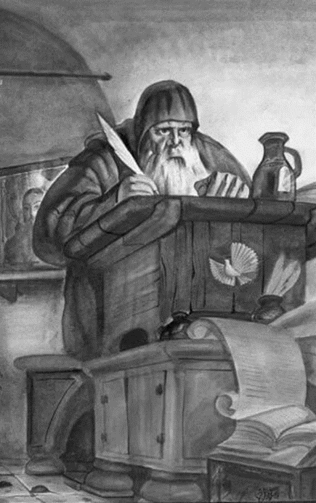
МАСТЕРА
Над созданием книги трудились несколько мастеров: переписчики текста, художники, переплётчики.

Slide 11
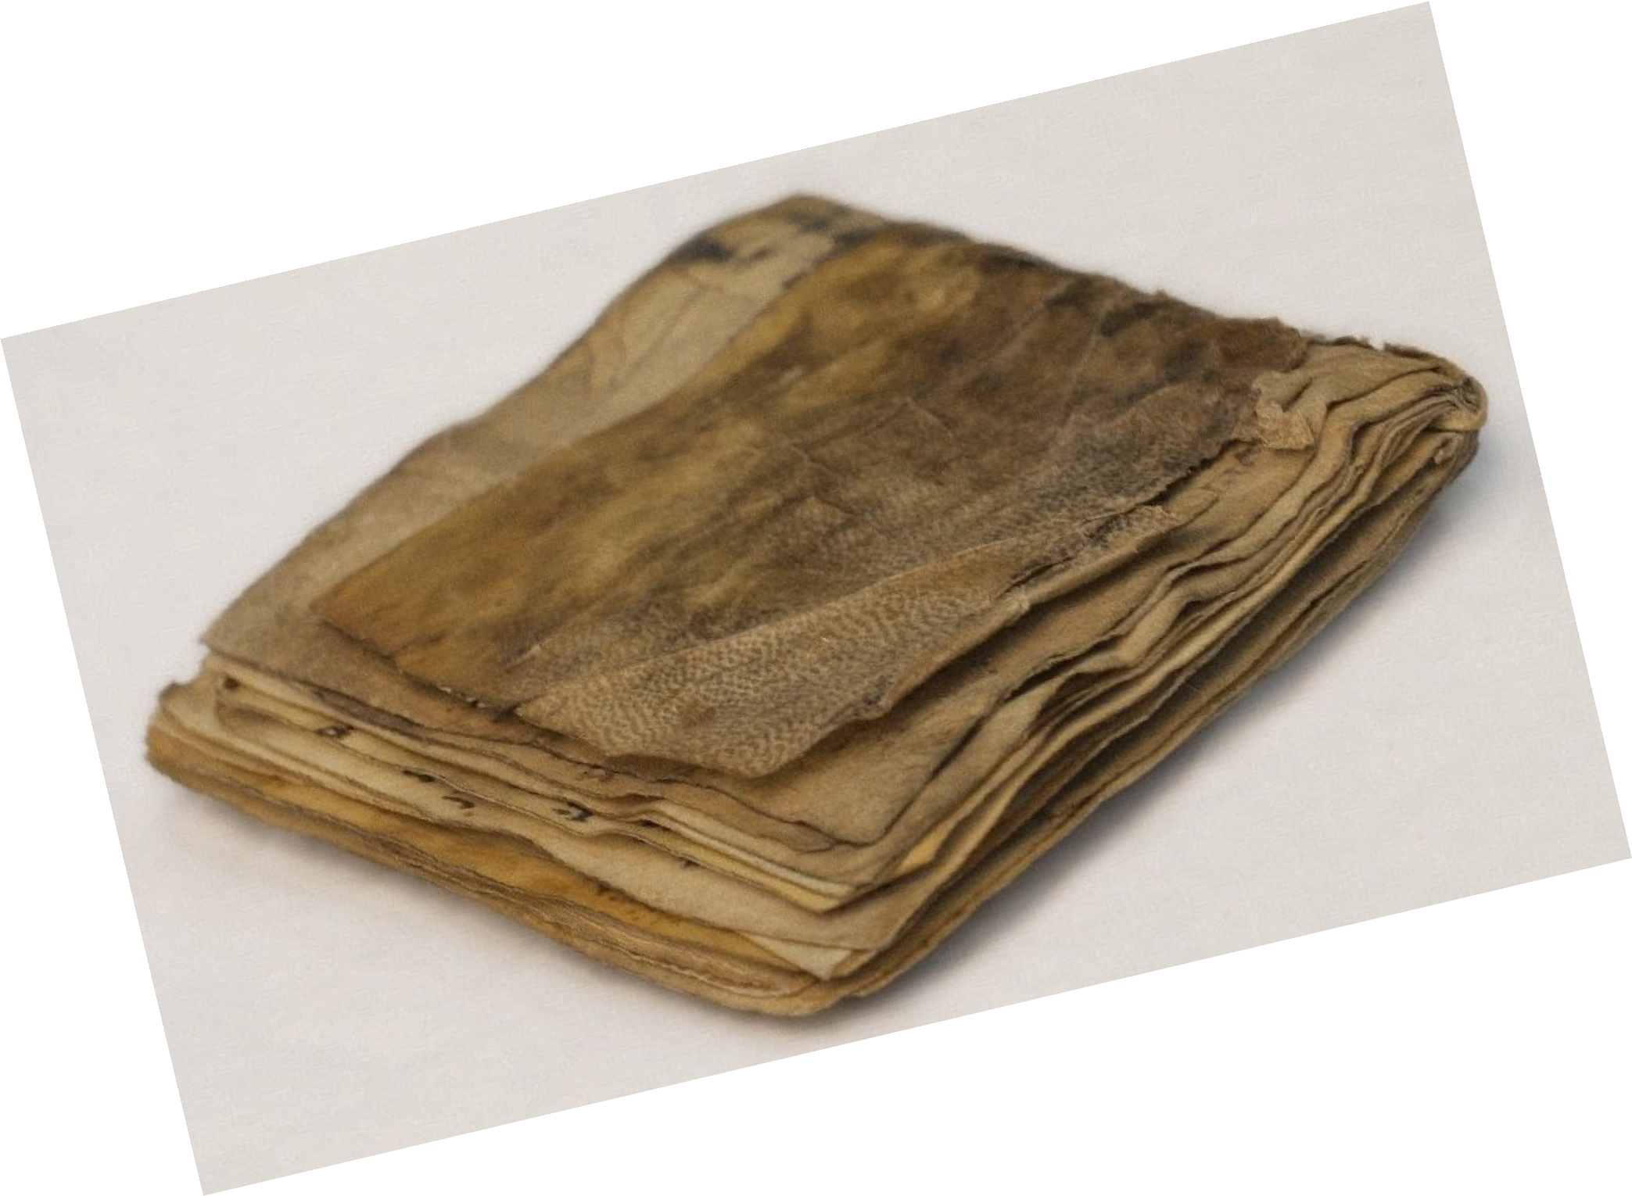
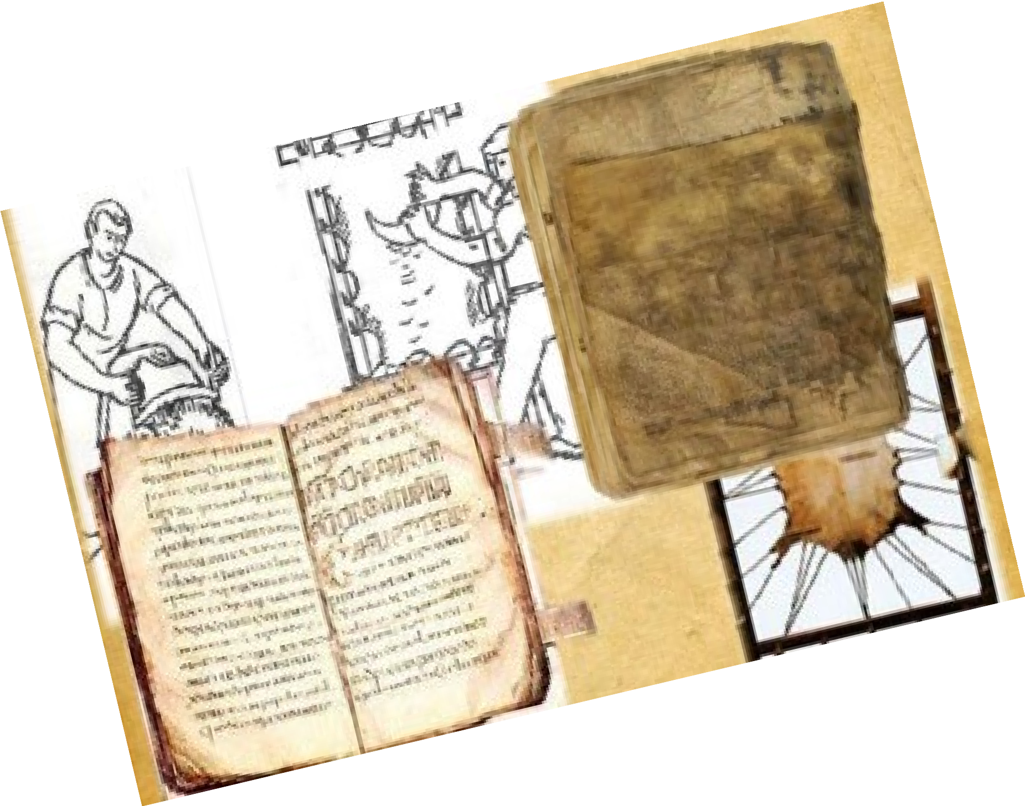
До XIV века для письма использовался пергамен – материал из телячьей кожи. С появлением пергамена изменилась форма книги - вместо свитка приобрела вид, близкий к современному. Листы пергамена обрезались по краям, им придавалась прямоугольная форма. Сложенные пополам, они представляли собой 4 книжных страницы - тетрадь.
МАТЕРИАЛ

Slide 12
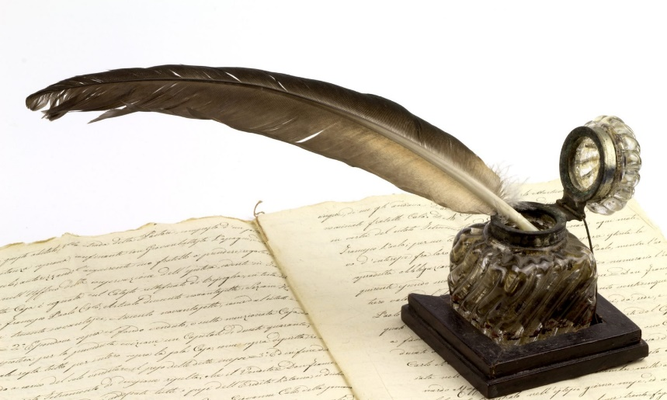
ПЕРО И ЧЕРНИЛА
В качестве основных инструментов письма в записях упоминаются "перо" и "чернила".
Для украшения рукописей использовали природные краски.
охра — светло-желтая краска,
киноварь – оранжево-красного

Slide 13
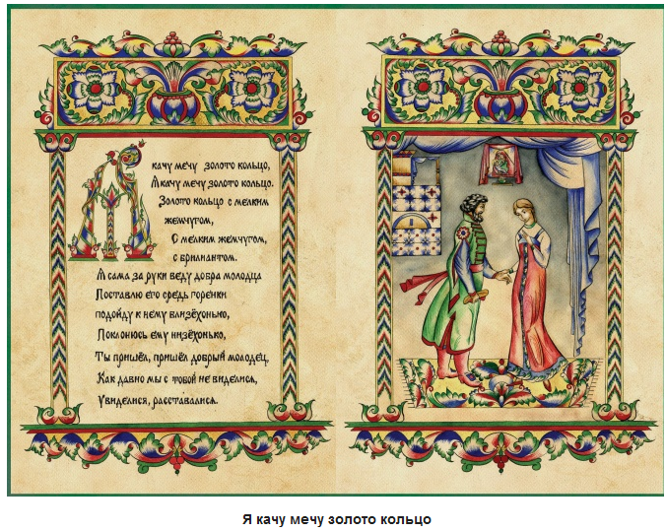
УКРАШЕНИЯ
Заставка
Миниатюра
Буквица
(инициалы)
Орнамент

Slide 14
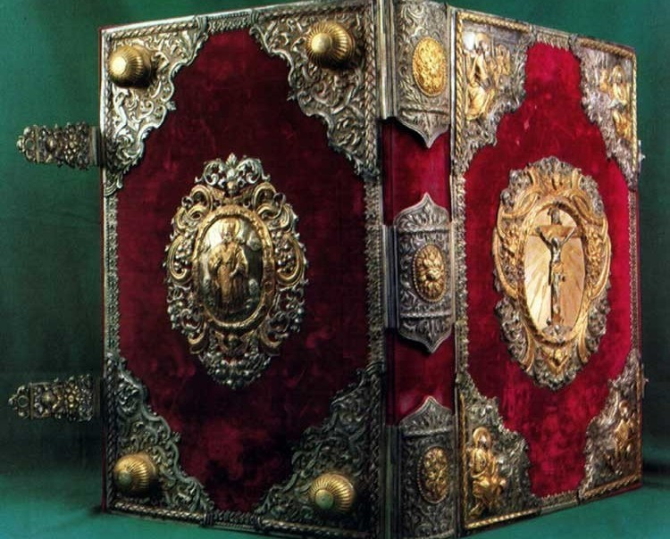
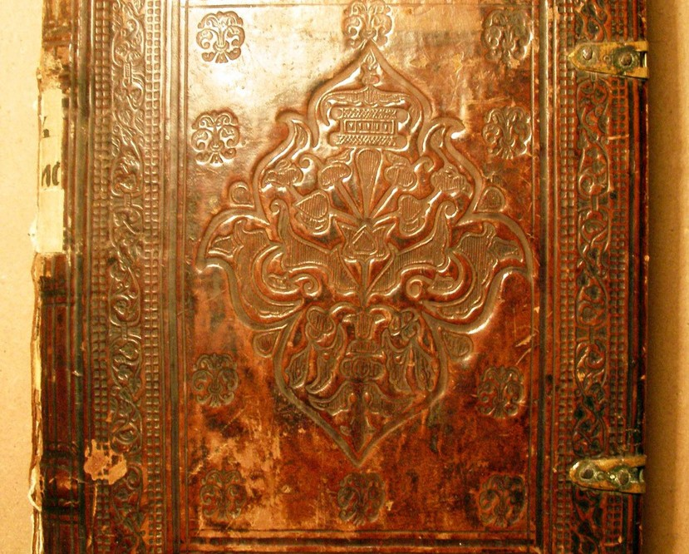
ПЕРЕПЛЁТ
Переплеты изготовляли из деревянных досок, которые обтягивали кожей.
Верхнюю крышку переплета порою украшали драгоценными камнями, жемчугом.

Slide 15
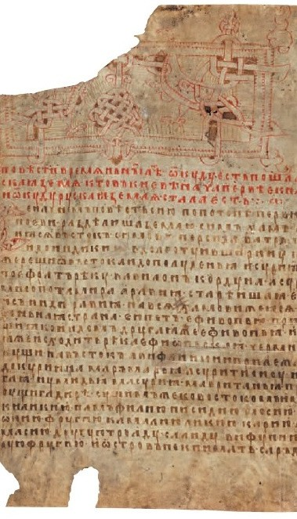
ЛЕТОПИСЬ
.
Это запись исторических событий, связанных с жизнью государства
Велись летописи по годам (из лета в лето)
Обычно летописи составляли монахи

Slide 16
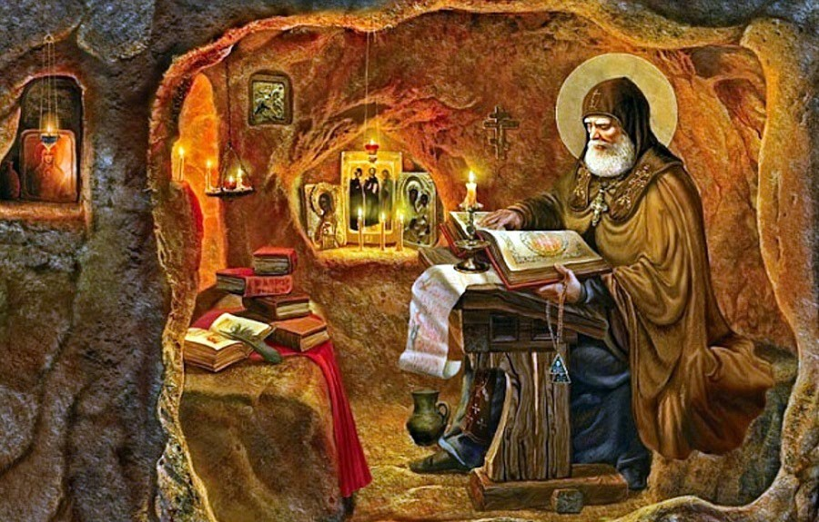
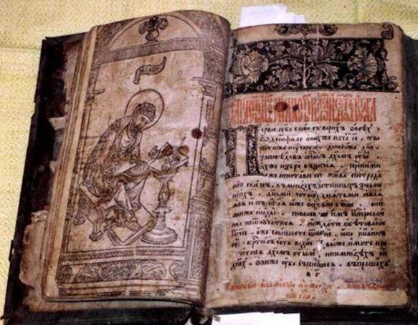
Самая известная летопись Древней Руси –
«Повесть временных лет»
Создателем первой летописи на Руси был Нестор – монах из Киево-Печерского монастыре

Slide 17
ТЕСТ ПО ТЕМЕ «КНИЖНАЯ СОКРОВИЩНИЦА ДРЕВНЕЙ РУСИ»
1 | 2 | 3 | 4 | 5
Г | Б | Г | А | В

Slide 18
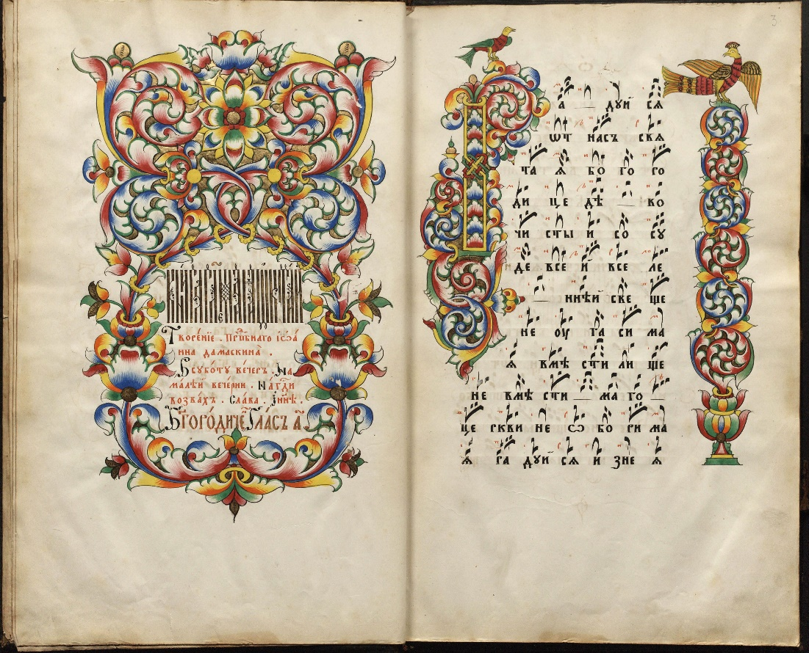

Slide 19
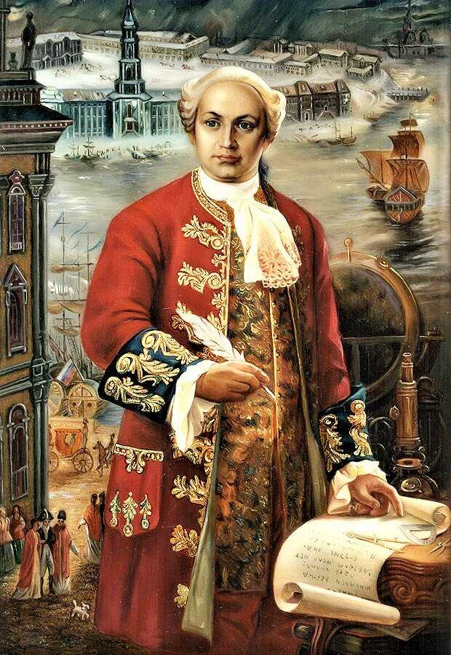
«Народ, не знающий своего прошлого, не имеет будущего» М.В.Ломоносов

Slide 20
ДОМАШНЕЕ ЗАДАНИЕ
Задание 1.
Создать фотолетопись своей семьи
Задание 2
Написать в рабочей тетради своё имя и фамилию буквами Кириллицы

